Slide 1
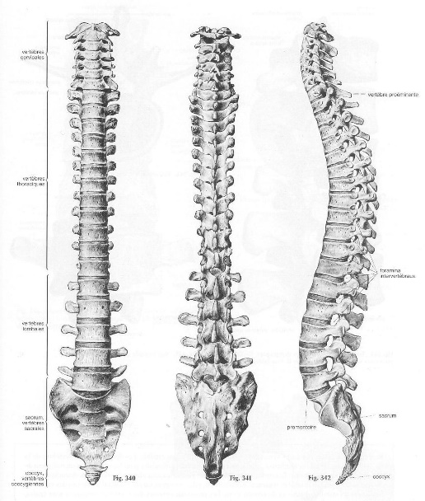
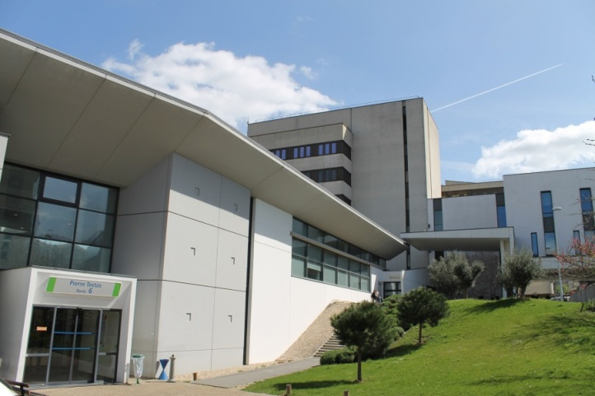
La chirurgie du rachis en ambulatoire
V. Molina , C. Court ,Ch. Bouthors
Service d’orthopédie
UCA
Hôpital Bicêtre
Webinaire – 21/01/2021 – 17h30 – 19h30
Les chirurgies majeures en ambulatoire

Slide 2
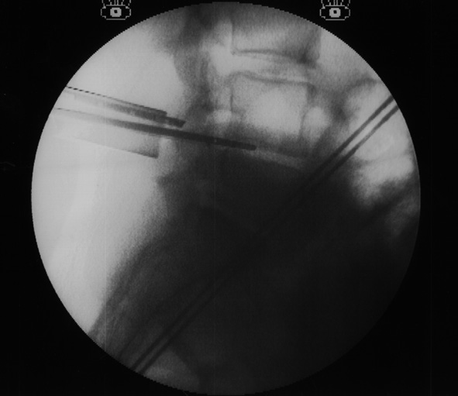
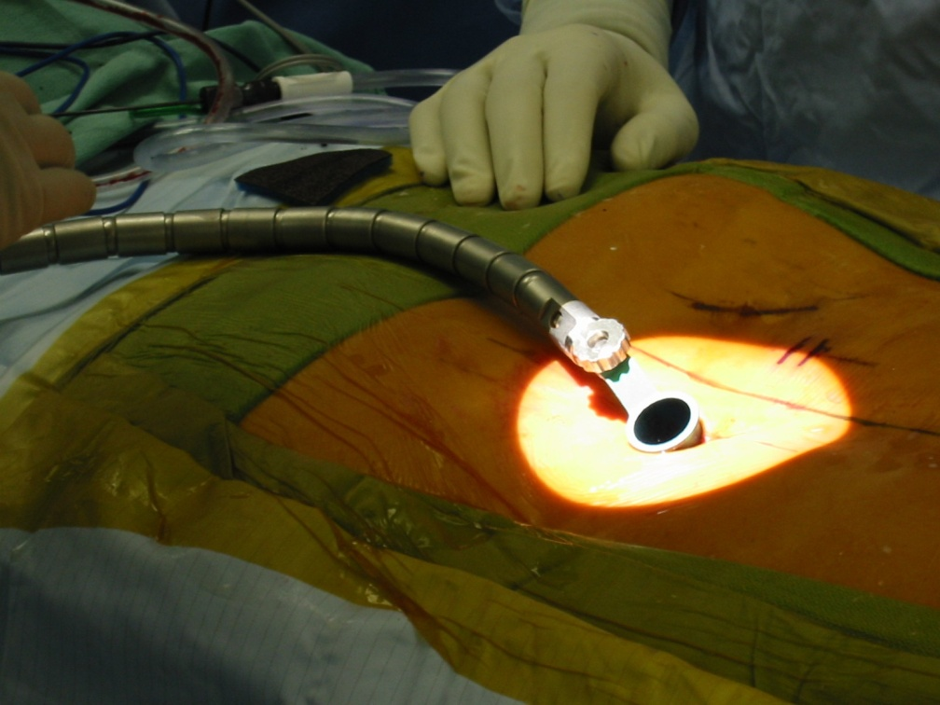
Barrières à la chirurgie du rachis en ambulatoire
Psychologiques : patients-famille
Chirurgie anxiogène
Peur de la douleur
Peur des complications neurologiques « paralysie »
Habitude d’un certain « confort » avec la santé
Chirurgien
Crainte du chirurgien « de ne pas surveiller son patient »
Risque Médico-légal : hémato rachis
Médecin traitant et personnel paramédical
Mais techniques mini invasives et organisation la rende possible
Les chirurgies majeures en ambulatoire

Slide 3
Premières hernies discales en ambulatoire
USA en 1985
Discectomie isolée en ambulatoire (4 états) :
4% en 1994
26% en 2000
mais attention 23h d’hospitalisation
Aucune complication liée au caractère ambulatoire.
Diminution du taux de complications par rapport à hospitalisation traditionnelle ¹
3.5% vs. 6.5%, P < 0. 0001 ;
FDR : Age, diabète, durée opératoire
Outpatient surgery reduces short-term complications in lumbar discectomy: an analysis
of 4310 patients from the ACS-NSQIP database, Pugely AJ, Spine 2013

Slide 4
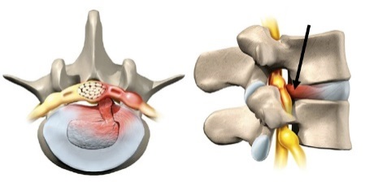
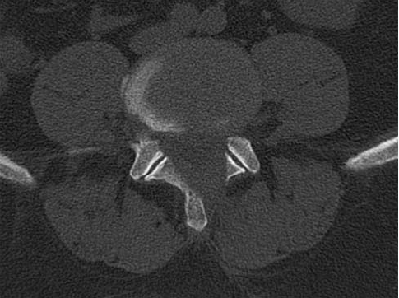
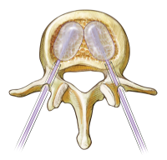
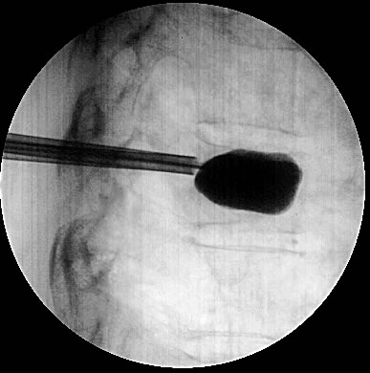
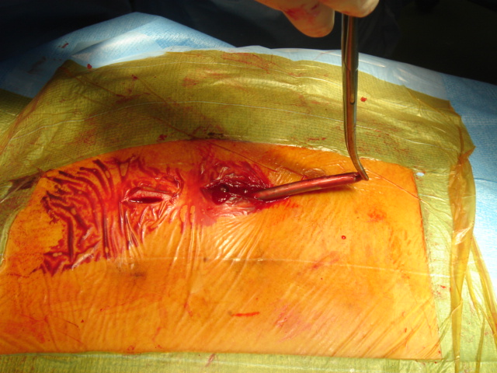
Quelle chirurgie du rachis?
Hernie Discale lombaire
Décompression lombaire sans ostéosynthèse, ni arthrodèse
Expansion vertébrale, cimentoplastie
Ablation de matériel
Chirurgie cervicale voie antérieure (arthrodèse, prothèse discale)
Les chirurgies majeures en ambulatoire

Slide 5
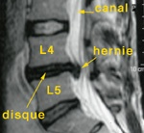
La discectomie en ambulatoire pour HD lombaire
30 000 interventions en France par an
Hernie discale lombaire
En 2013 : 44 hernies discales
3,2% en 2016
4,6% en 2017
Sujet jeune bonne santé :
35 à 49 ans
Motivation : dans la Vie active, entourage familial
Rarement socialement isolé
Les chirurgies majeures en ambulatoire

Slide 6
Chirurgie du rachis en ambulatoire Mode d’emploi…..
Avant de commencer :
Technique chirurgicale maitrisée
Environnement favorable au développement de la chirurgie ambulatoire
« Parcours patient »réfléchi et écrit
Bien sélectionner les patients pour débuter
En fonction des structures, formation du personnel nécessaire
Ne pas décider seul d’innover en ambulatoire !!
Frein en CHU ( changement régulier de jeunes chirurgiens !)
Les chirurgies majeures en ambulatoire

Slide 7
Expérience à l’UCA de l’hôpital Bicêtre
2014 : appel à projet ARS
Technique mini invasive maitrisée par un chirurgien sénior
UCA Bicêtre :
unité satellite
7 spécialités chirurgicales
Personnel dédié
Jamais de chirurgie du rachis
Les chirurgies majeures en ambulatoire

Slide 8
Point de départ : la consultation de chirurgie
Ce qui ne change pas
Ce qui change
Explications des risques et bénéfices
Vérifier éligibilité à la chirurgie ambulatoire
Explications sur la gestion de la douleur post opératoire
Remise des ordonnances d’antalgiques pour le post opératoire
Antalgiques : Paracétamol, AINS, Nefopam(acupan) et morphine
( Sévrédol)
Les chirurgies majeures en ambulatoire

Slide 9
Point de départ : la consultation de chirurgie
Ce qui ne change pas
Ce qui change
Programmer la date d’intervention
Demander au patient de prendre un RDV d’anesthésie
Ordonnance d’anticoagulant et pansements post opératoires
RDV avec kiné en pré opératoire
Anticipation RDV IDE à domicile des J1
Anticipation RDV kiné à domicile des J1
Les chirurgies majeures en ambulatoire

Slide 10
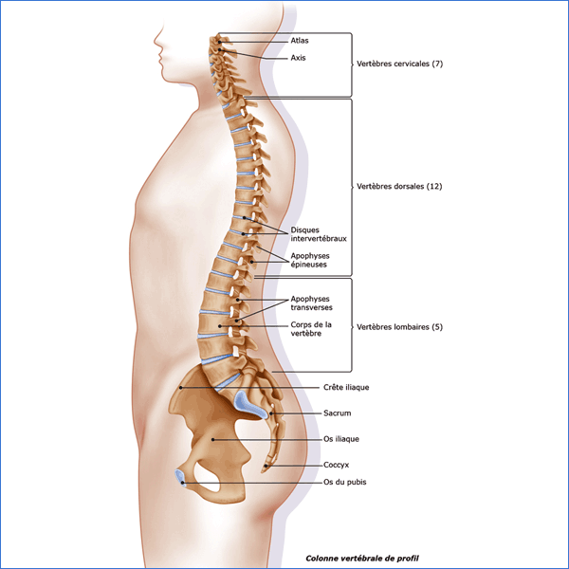
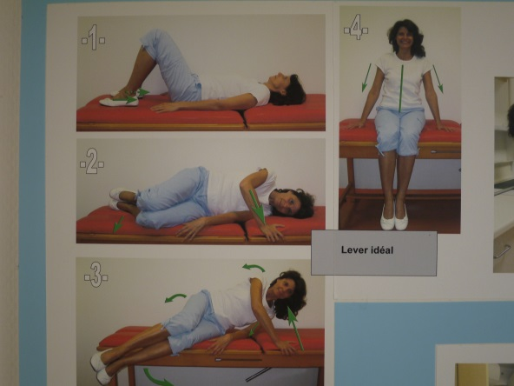
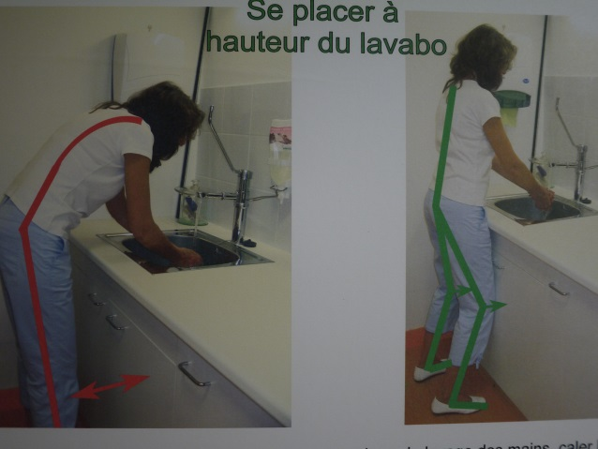
Consultation de kinésithérapie pré opératoire
Explication avec schémas sur la hernie discale
Apprentissage du lever post opératoire
Consignes pour les suites post opératoires
Postures autorisées, non conseillées …
Réponses aux éventuelles questions du futur opéré
Les chirurgies majeures en ambulatoire

Slide 11
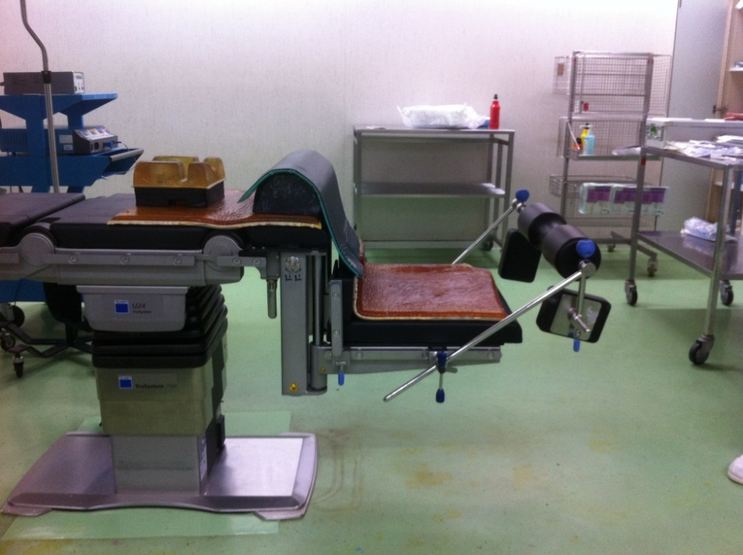
Formation du personnel
Formation théorique :
IDE de l’accueil
Bloc
Surveillance post opératoire
Consignes de sorties
Appel à J1
Formation pratique :
Installation en genu pectoral ( AS et IBODE)
Premier lever ( AS et IDE)
Formation indispensable, proche de la première intervention
Les chirurgies majeures en ambulatoire

Slide 12
Premiers résultats : 20 premiers patients
20 patients opérés
Moyenne d’âge : 40 ans ( 22/69 ans)
1 échec (Malaise vagal à la sortie)
Patients rappelés à J1 et à distance (1 mois) :
Ravis
EVA : 2
Séance kiné pré op nécessaire et suffisante
Kiné post opératoire important
Recommanderaient à un proche 19/20
Première évaluation indispensable

Slide 13
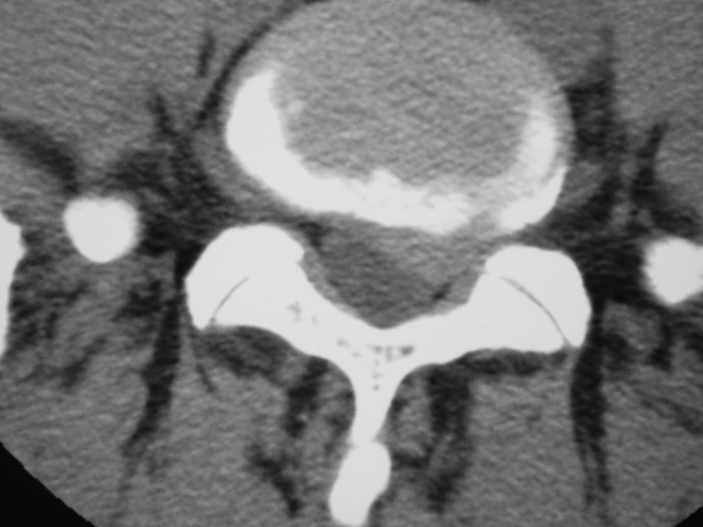
Série du Pr Court
77 patients
43 femmes (55,8 %), 34 hommes (44,2 %)
Age moyen 48,3 ans
Score ASA : 1 et 2
Nombre de niveaux :
1 chez 74 patients (96,1%)
2 chez 3 patients (3,9%)
Associé à recalibrage 6 fois
Les chirurgies majeures en ambulatoire

Slide 14
Résultats
Les chirurgies majeures en ambulatoire

Slide 15
Appel à J1 post-opératoire
Consultation aux urgences ou appel d’un médecin : aucun
EVA lombaire moyenne : 2,6/10
EVA radiculaire moyenne : 1,9/10
Satisfaction moyenne : 9,2/10
Les chirurgies majeures en ambulatoire

Slide 16
Complications
Brèches durales : 2/77 (1,54%)
Hospitalisation le soir une nuit : 4/77 (5%)
2 brèches
1 tachycardie d’étiologie indéterminée
1 malaise vagal
Récidive précoce : 1 syndrome partiel de la queue de cheval à J2, sur fragment migré, reprise
Hématorachis, TVP : aucun
Récidive herniaire :
8/77 (6,16%)
Reprise chirurgicale chez 5 patients (3,85%)
Littérature :
Complications 0 à 4,7 %
Admissions 0 à 6,6 %
Les chirurgies majeures en ambulatoire

Slide 17
Et le personnel? (AS,IDE,IBODE)
Questionnaire :
Sur 14 réponses ( sur 14 personnes) :
Formation suffisante
Stress avant le début ( 5 AS /6)
7 impatients avant le début
Toutes sauf 2 se feraient opérer d’une hernie discale en ambulatoire
Les chirurgies majeures en ambulatoire

Slide 18
Outpatient anterior cervical discectomy: A French study and literature review Gennari A, Mazas S, Coudert P, Gille O, Vital JM. OTSR 2018
30 patients, âge moyen 47ans
NCB 1 étage (13 prothèses, 17 arthrodèses)
Surveillance 10 H 10
Hématome compressif 0,2 % pdt la surveillance < 6 H
Un patient hospitalisé déficit moteur (1%)
Deux hospitalisés à J1 pour dysphagie (7%) Satisfaction 9,5/10
Chirurgie possible chez des patients sélectionnés
Age < 65 ans, 1 niveau, ASA1 ou 2, morphotype cervical habituel
Les chirurgies majeures en ambulatoire
Notes:
La prise en charge du rachis cervical dans ces conditions reste debattue en raison de la crainte de l’hematome suffocant

Slide 19
Hématome cervical compressif
Aux Etats Unis : Arthrodèse cervicale – prothèse cervicale : début 1996
Risque hématome cervical compressif
0,2 à 2,4% < 6 heures
Aucun décès dans la littérature US (Attention 24h!!)
Hématome >20h post opératoire !
Attention :
Surveillance
Explication
1 nuit d’hospitalisation « sécurité »

Slide 20
CONCLUSION
Certaines chirurgie du rachis :
Ambulatoire : oui
Hernie discale lombaire :
chirurgie parfaitement adaptée
Pour débuter
Augmenter les types de chirurgies
Chirurgie cervicale antérieure possible
Aller plus loin : Arthrodèse?
1 nuit n’est pas une honte ……

